Slide 1
Worldlib国外文献服务平台

Slide 2
产品介绍
Worldlib国外文献服务平台——包含worldlib国外文献整合平台、worldlib Excel国外优秀学术论文平台、worldlib SCI精品学术论文平台三大平台，远程包库使用，可享受全年无限量访问下载全文数据 。
采集原则上以目标网站的发布字段为主，以其它公开信息为辅。依托强大的技术支撑，将多种不同类型的数字文献进行整合，平台本身具有极高的安全性，且检索速度快、检准率高。
全部论文均可下载全文数据，并实现全文数据的永久保存和使用。
技术参数：
1、平台检索<0.01S,聚合检索<0.1S；
2、平台网站及数据库文件加密；
3、可以镜像派发生成专题数据库并且不需要安装任何数据库；
4、系统词表达到5000万；
5、内置MADL新旧版本、Sqlserver、文本等可视化导入工具；
6、包括用户认证管理、数据存储服务、搜索引擎服务、WEB发布服务、访问监控服务等功能；

Slide 3
产品介绍
Worldlib国外文献整合平台：平台在全球范围内收集、整理高质量开放数据文献，按照文献类型分为8个专题库，其中期刊3100万篇（期刊品种不少于30000种）、国外博硕士论文410万篇、科技报告140万篇、艺术图片90万幅、外文电子图书及章节130万、专利100万篇、会议论文125万篇、预印本150万篇，共计4200多万国外优秀文献。8个文献专题库可以在一个平台上实现一站式跨库检索。
平台文献范围涵盖全学科（包括医学、化学、物理、农业、教育、应用科学、经济、天文学、工业技术、交通运输、环境、生物等）。可以按照检索点导航、学科导航、日期导航、语种导航等多种途径导航，方便用户快速差找到所需文献。
平台上所有文献均可通过访问其所在第三方网站下载全文数据，且支持手机二维码下载阅读。
Worldlib-Sci精品学术论文：SCI（科学引文索引）、EI（工程索引）、ISTP（科技会议录索引）是世界著名的三大科技文献检索系统，是国际公认的进行科学统计与科学评价的主要检索工具，其中以 SCI 最为重要，可谓精品中的精品。
本库重点搜集整理SCI中的开放期刊2098种，已发布到平台上的期刊为1526种，230万篇高质量学术论文。后续500余种期刊数据会陆续发布到平台上，同时，新增期刊导航功能，可以按照期刊名称实现卷号、期号的查询；支持手机扫描二维码进行阅读。
Worldlib-Excel国外优秀学术论文：全球OA期刊约19225种，其中国际四大出版商Springer、Elsevier、Wiley、Taylor & Francis的期刊约3908种。近1/5的期刊被国际四大出版商囊括且大多都是高质量论文，该精品学术论文重点收集整理了国际四大出版商的open access和 free access期刊3514种，共计130万篇学术论文。全部论文均可下载全文数据，并实现全文数据的永久保存和使用。

Slide 4
产品使用说明
网址：
Worldlib国外文献服务平台：http://all.worldlib.net
-Worldlib国外文献整合平台：http://www.worldlib.net
-Worldlib-Sci精品学术论文：http://sci.worldlib.net
-Worldlib-Excel国外优秀学术论文：http://excel.worldlib.net
操作说明：
1. 在浏览器中打开网址 2. 在IP开通范围内不用登录 3. 在检索框里输入关键词点击查询按钮进入查询列表页

Slide 5
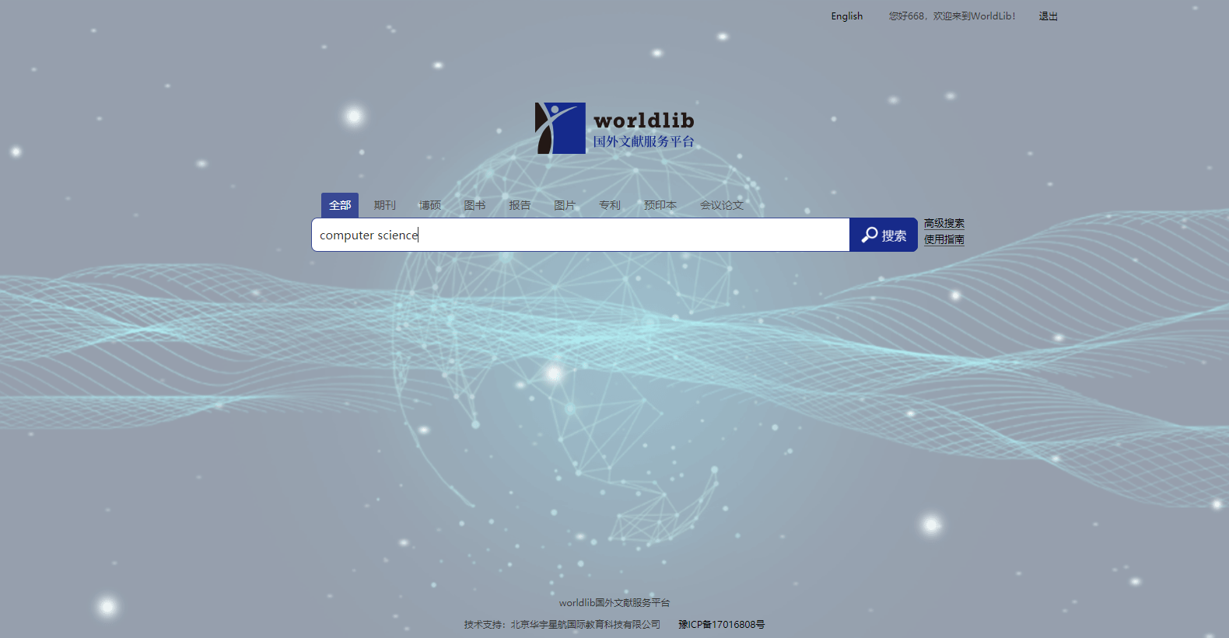
产品使用说明
操作演示
步骤一：校园IP内点击目标平台的链接，如http://all.worldlib.net，输入检索词，如 “computer science”，直接检索。

Slide 6
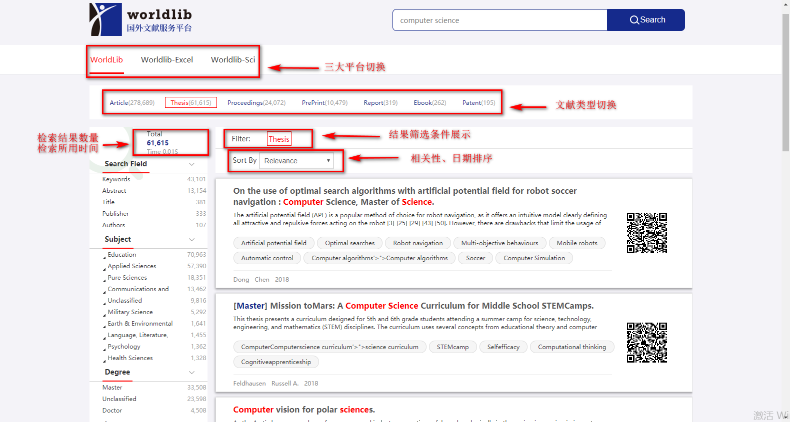
产品使用说明
操作演示
步骤二：进入检索结果界面，平台集成了Worldlib国外文献整合平台、Worldlib Excel国外优秀学术论文平台、Worldlib Sci精品学术论文平台。

Slide 7
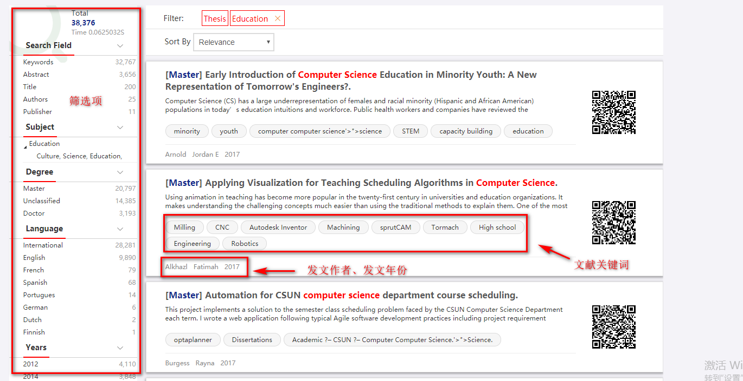
产品使用说明
操作演示
步骤三：点击目标文献。

Slide 8
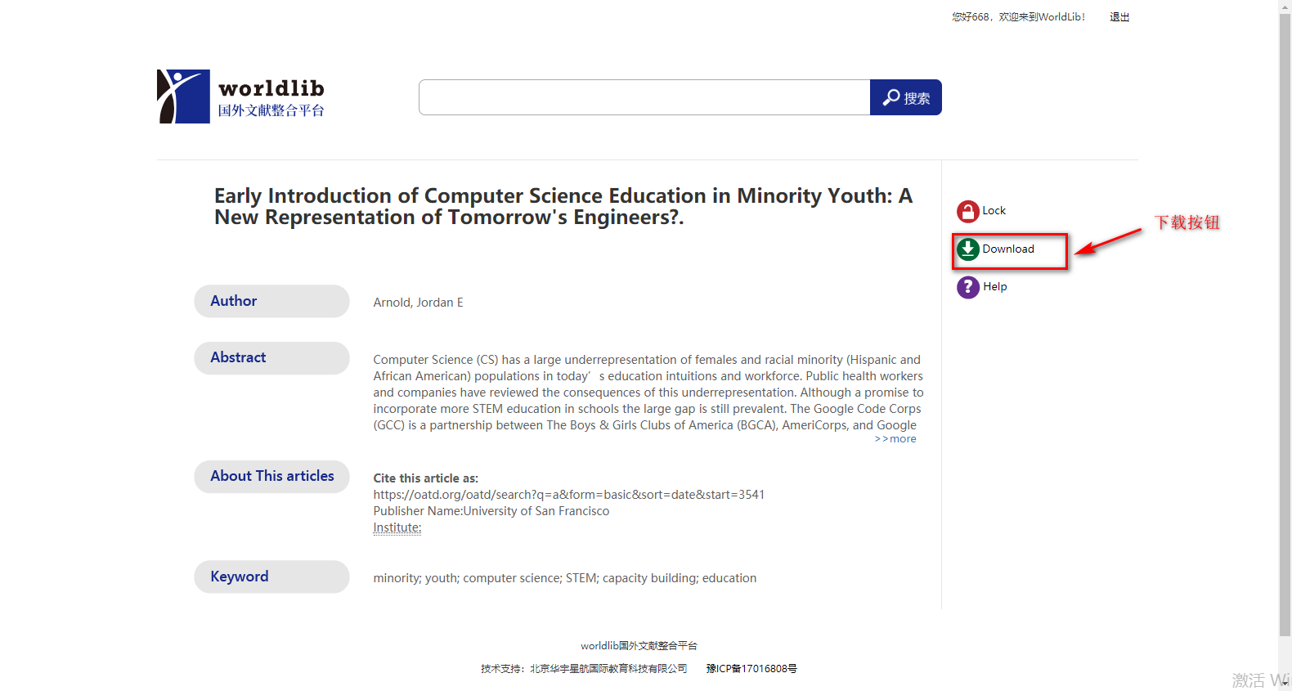
产品使用说明
操作演示
步骤四：点击文献名进入文献详情介绍界面。

Slide 9
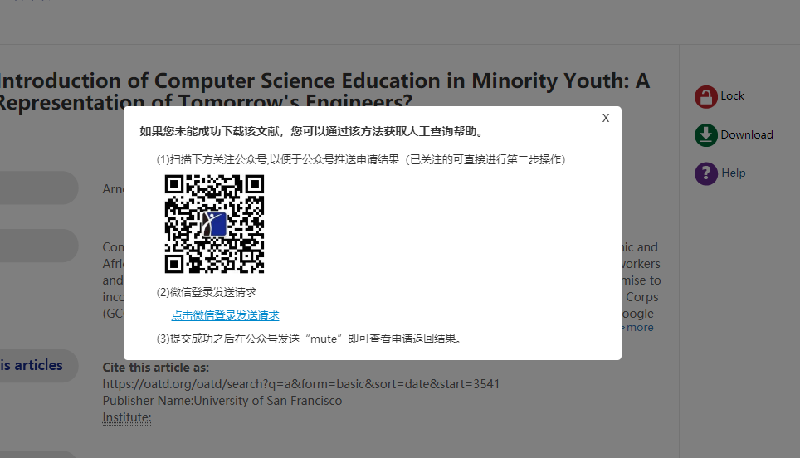
产品使用说明
操作演示
步骤四：未能成功下载的文献可按照提示寻求人工帮助。

Slide 10
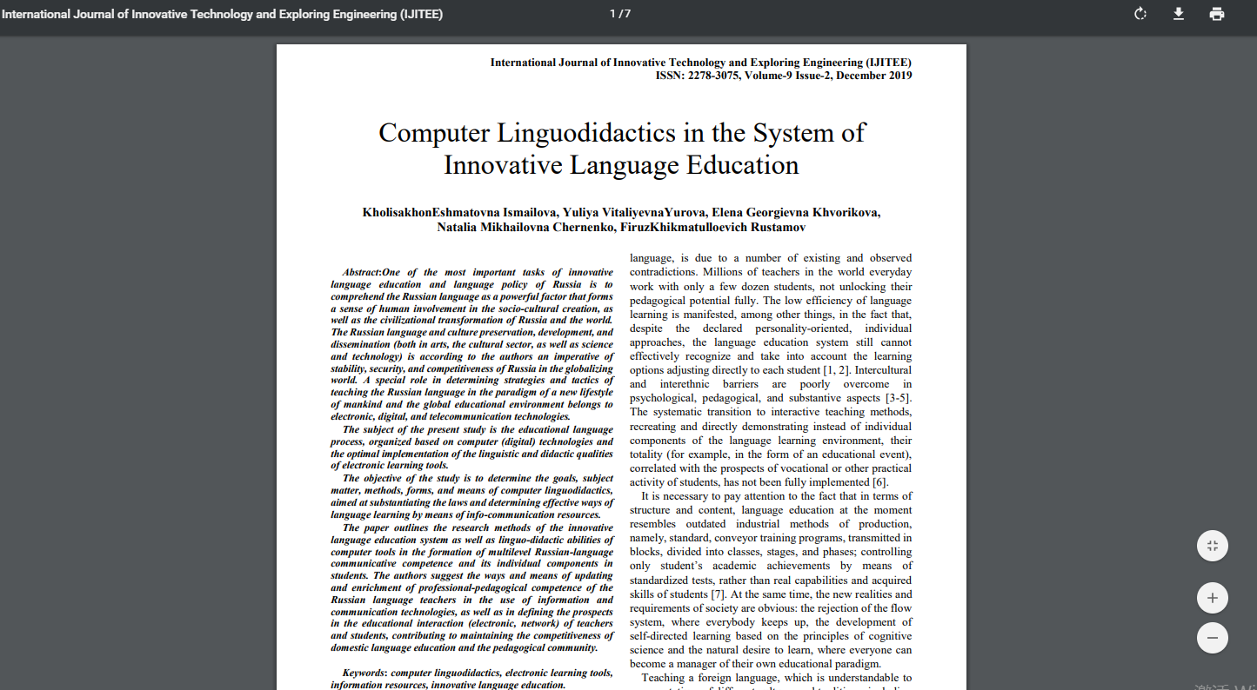
产品使用说明
操作演示
步骤五：阅读、下载。

Slide 11
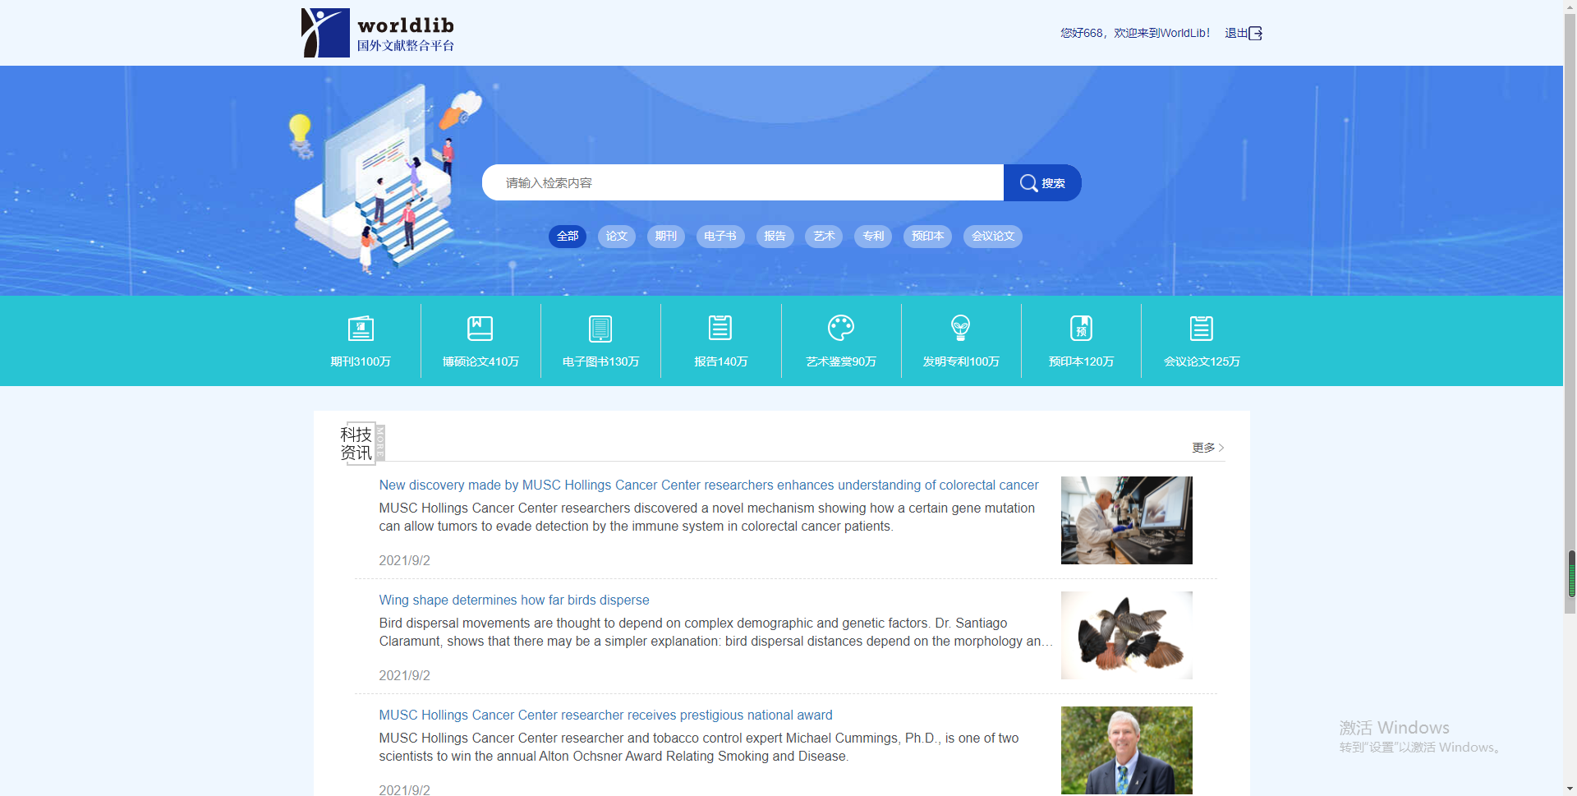
产品使用说明
Worldlib国外文献整合平台使用说明
步骤一：进入首页

Slide 12
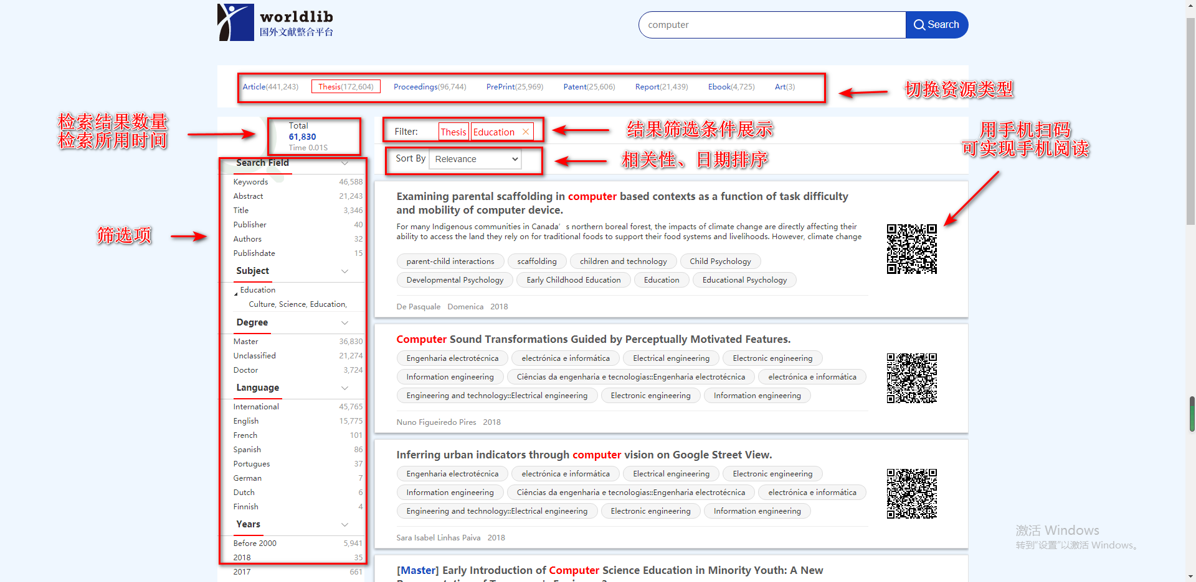
产品使用说明
步骤二：进入检索结果界面

Slide 13
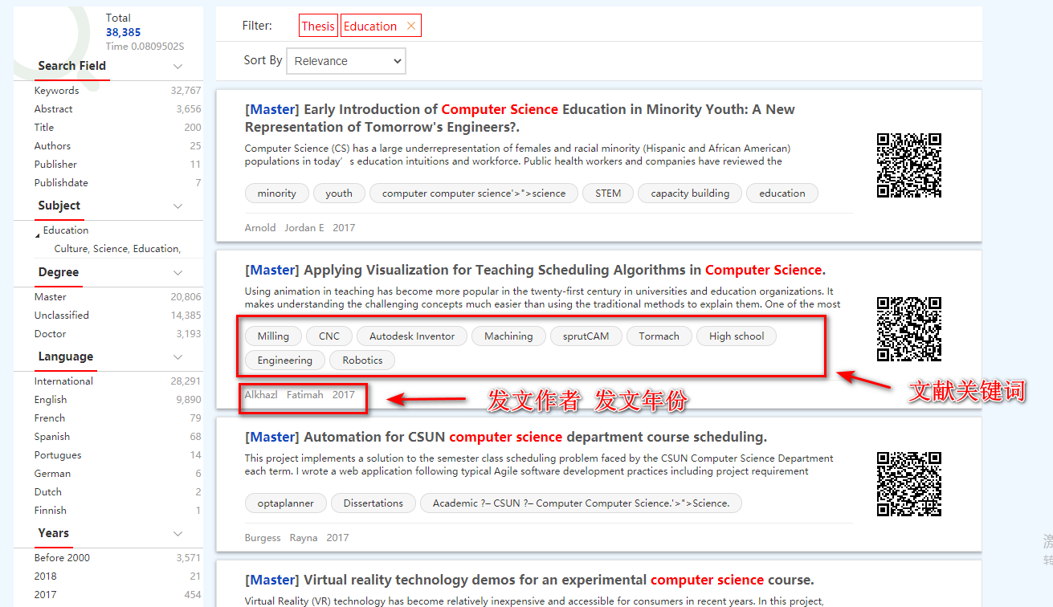
产品使用说明
步骤三：点击目标文献。

Slide 14
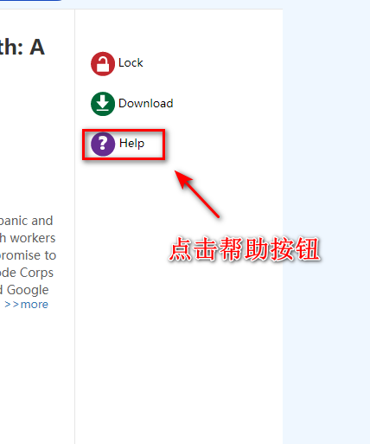
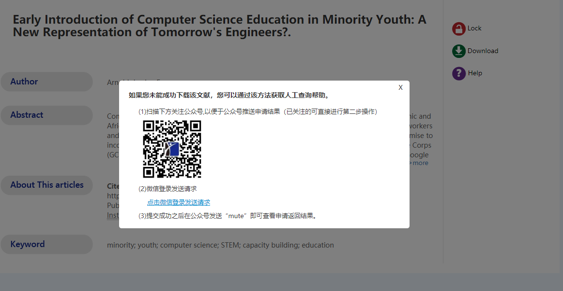
产品使用说明
步骤四：未能成功下载的文献可按照提示寻求人工帮助。

Slide 15
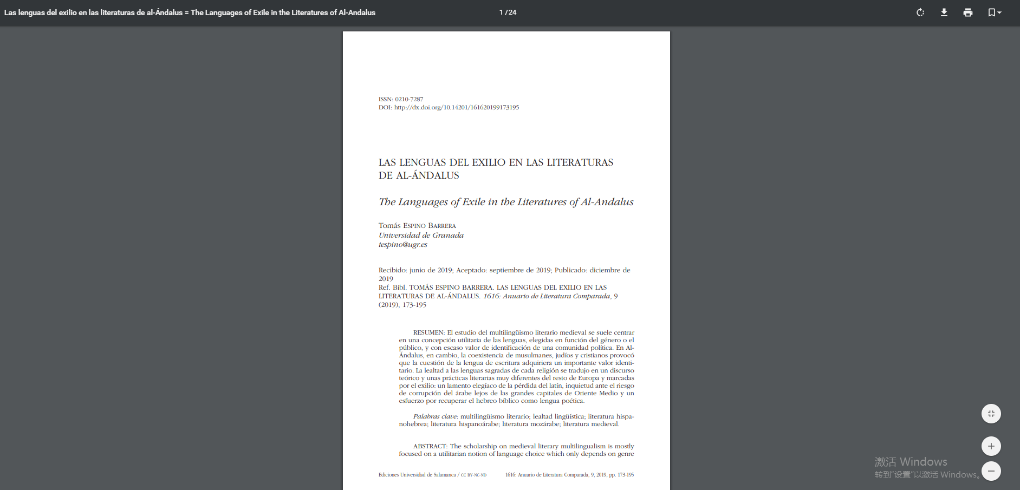
产品使用说明
步骤五：阅读、下载。

Slide 16
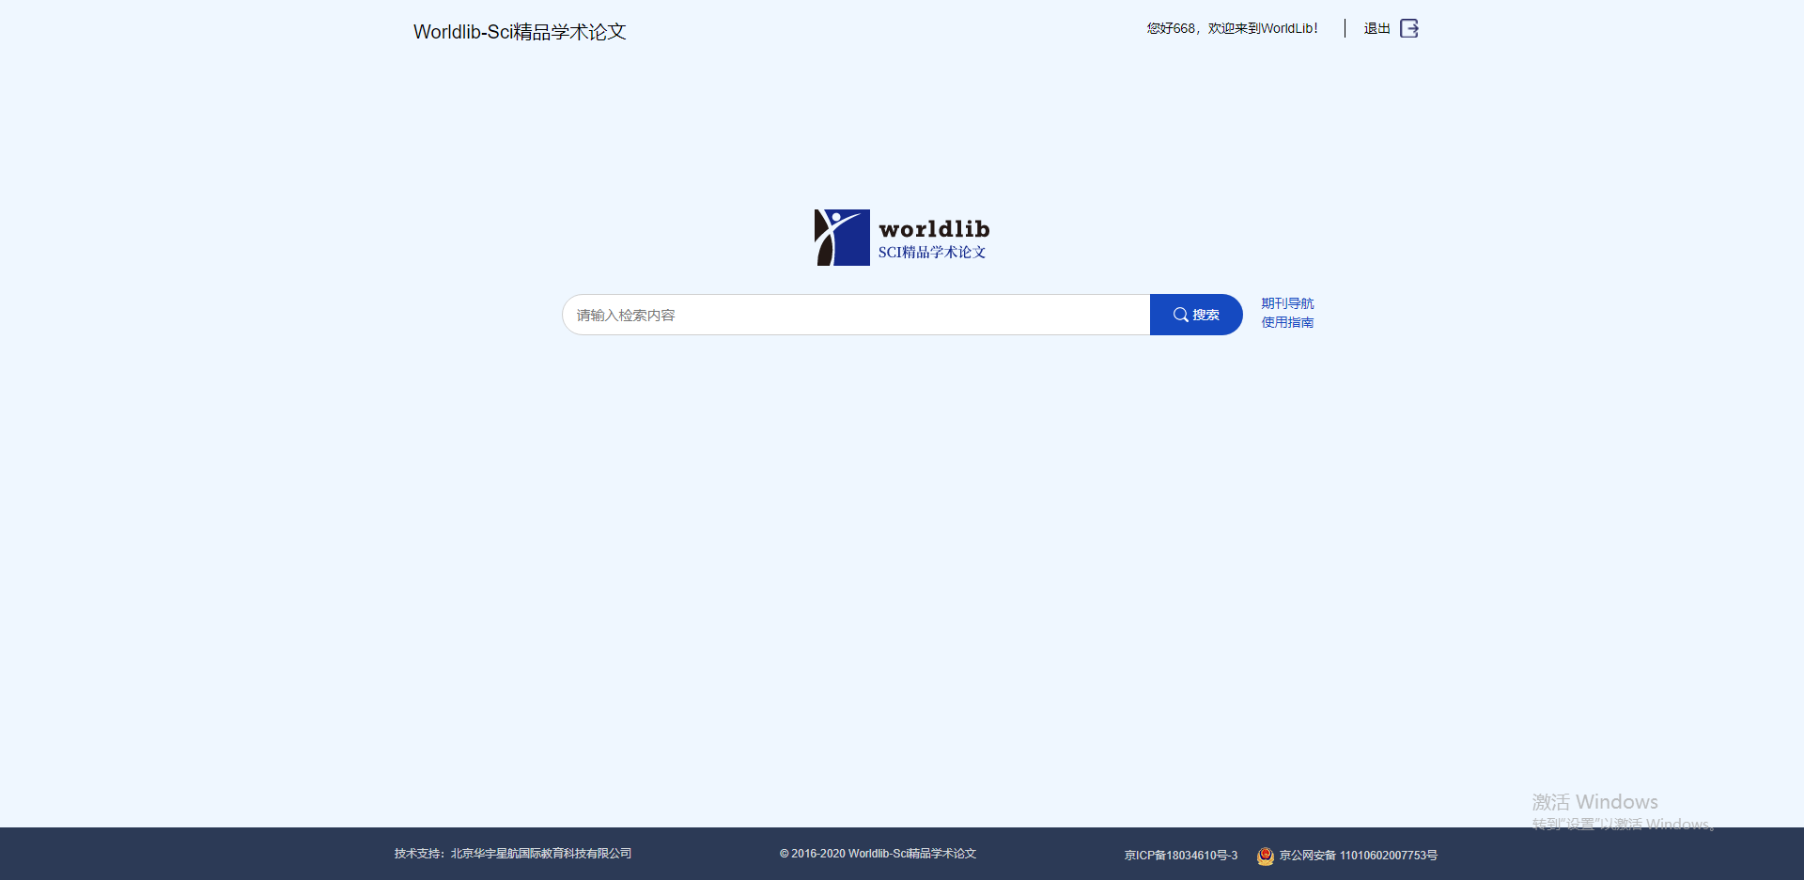
产品使用说明
Worldlib-Sci精品学术论文平台使用说明
步骤一：首页可以直接进行文章检索，也可以打开期刊列表页进行期刊检索。

Slide 17
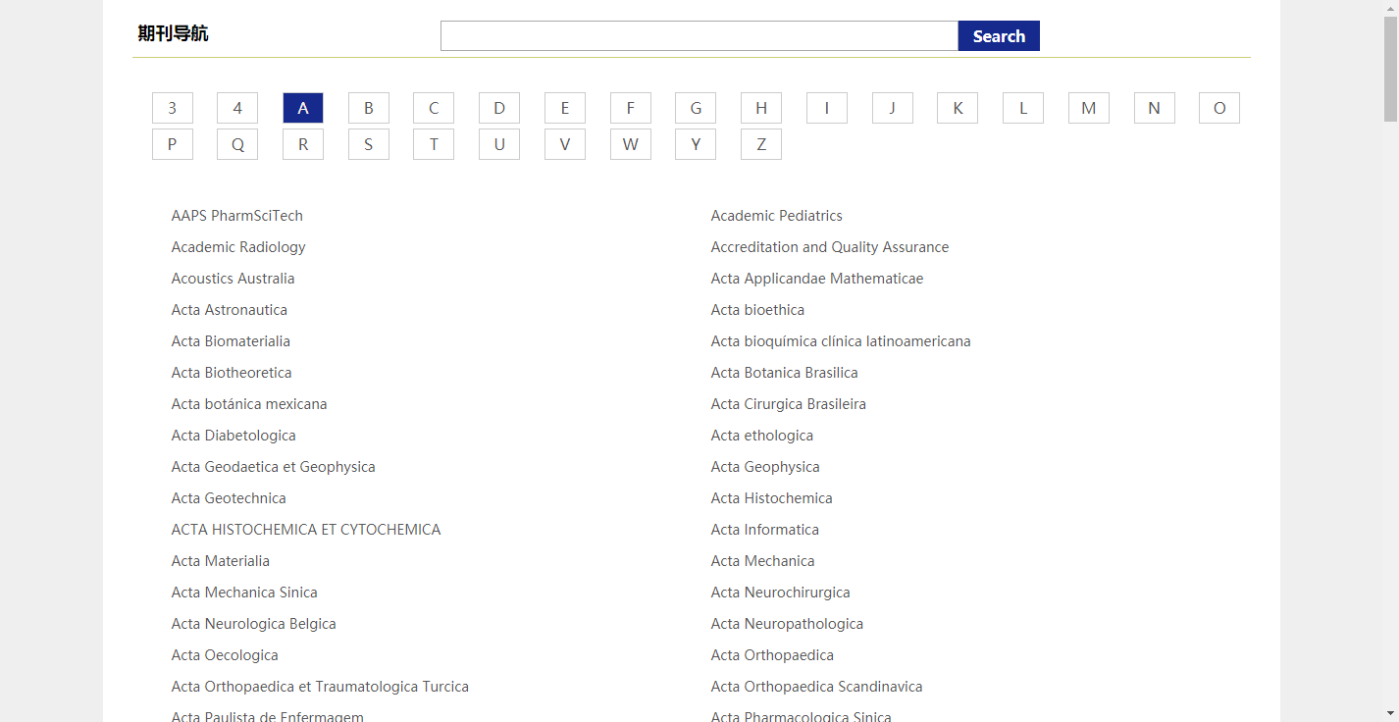
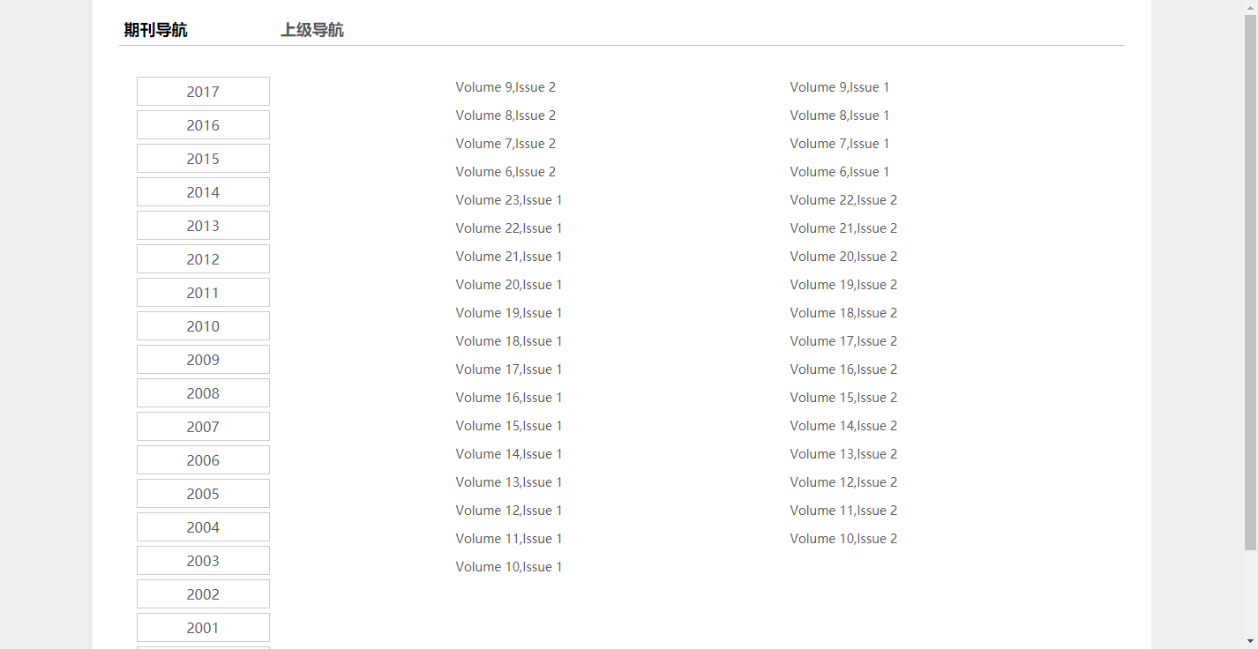
产品使用说明
步骤二：期刊导航页，根据首字母排序，可以进行期刊名检索。点击选择期刊可以打开该期刊的期卷列表。

Slide 18
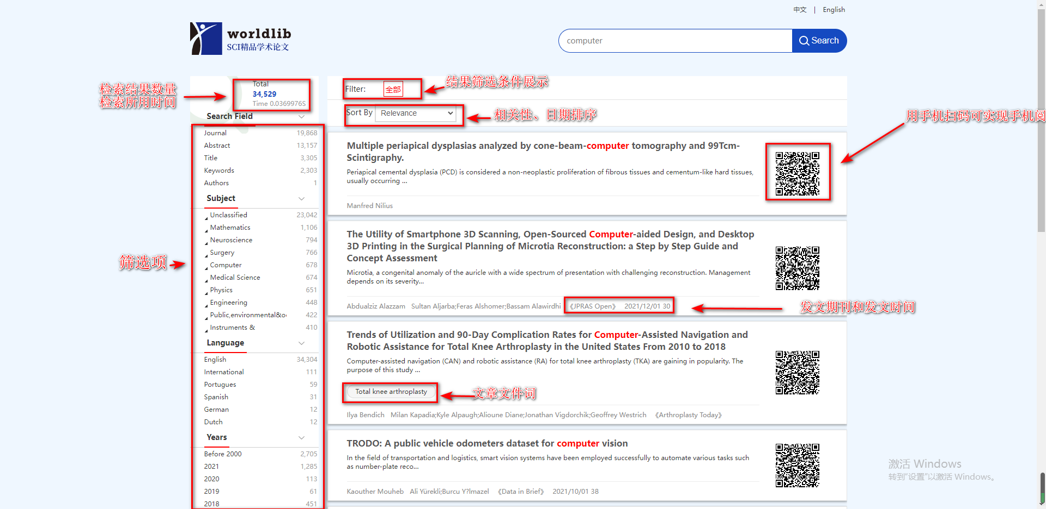
产品使用说明
步骤三：首页检索直接进入检索列表页（如图），可以按照检索点、学科、语种、年限等聚合项实现二次检索。可以按照时间、相关性进行排序。可以用手机扫描右侧的二维码进行移动阅读。

Slide 19
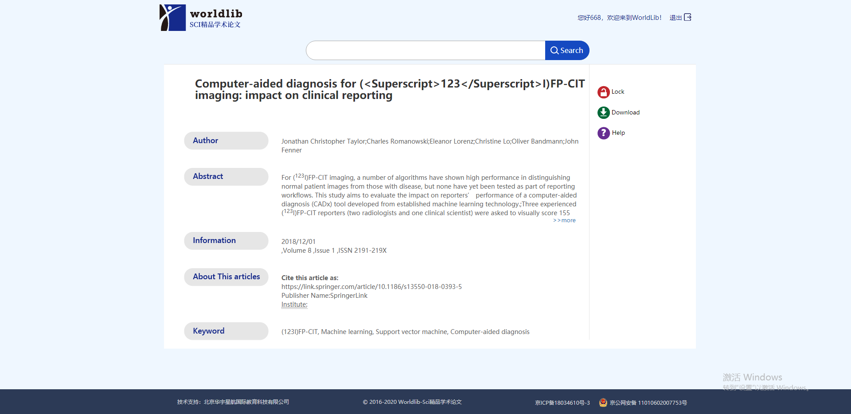
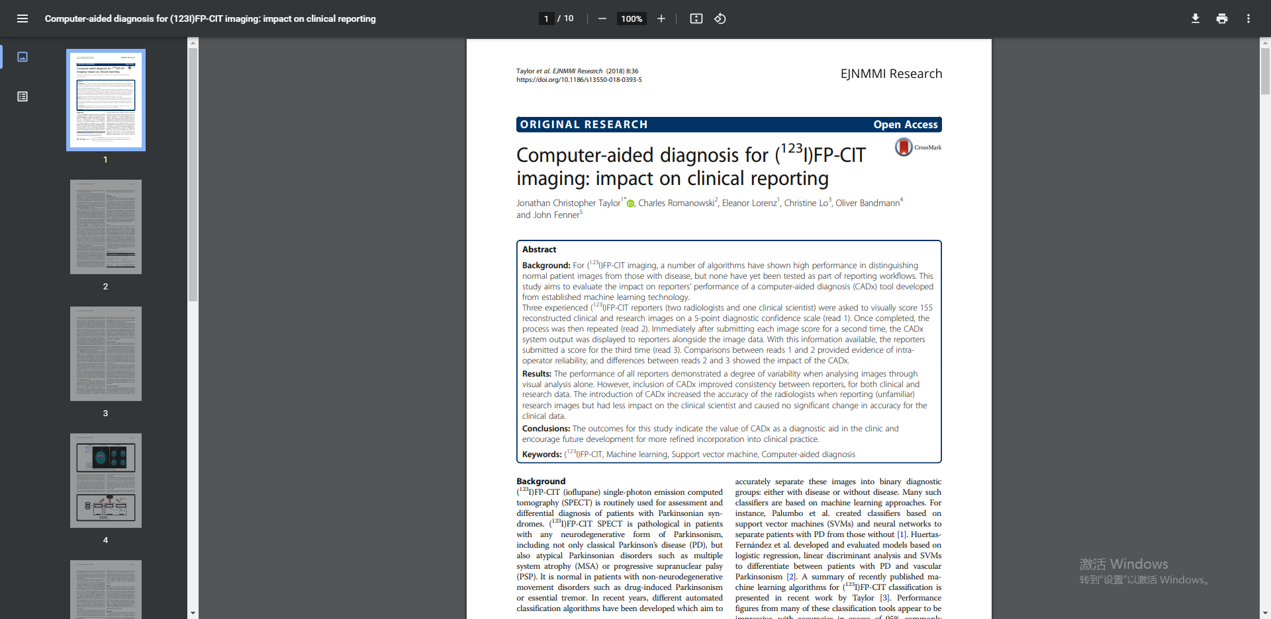
产品使用说明
步骤四：进入文章详情页，可以查看该文章的作者，发表时间以及摘要等相关信息。可以直接点击右侧的下载按钮进行下载或在线全文阅读。

Slide 20
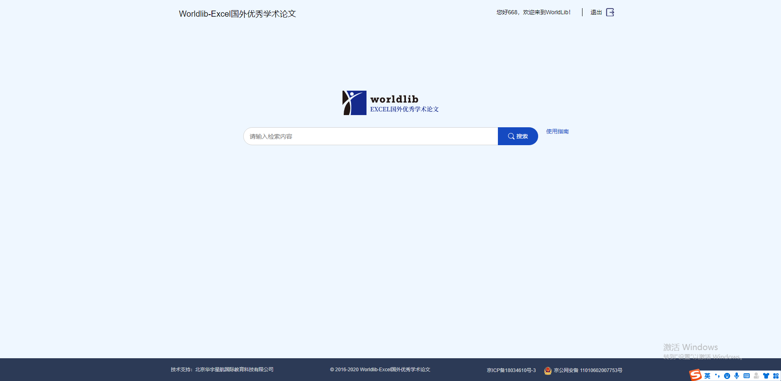
产品使用说明
Worldlib-Excel国外优秀学术论文平台使用说明
步骤一：进入首页

Slide 21
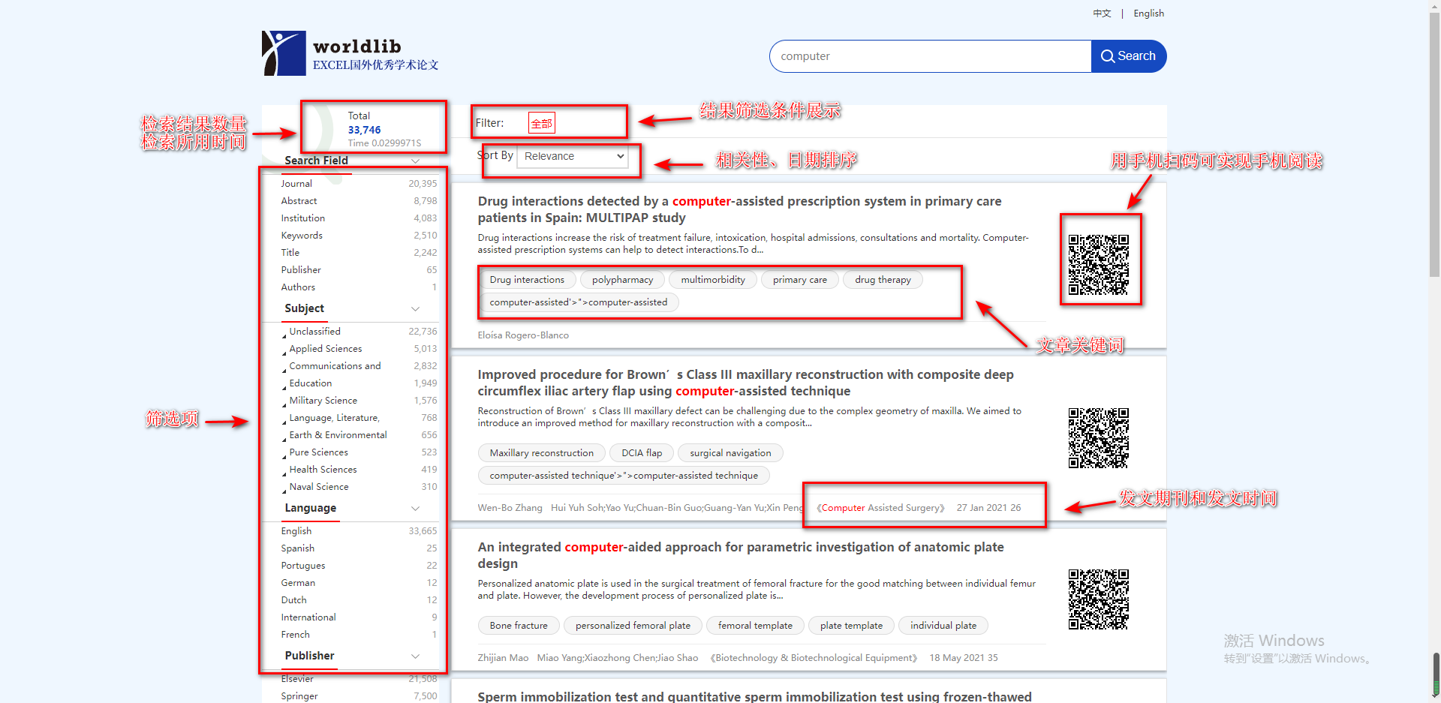
产品使用说明
步骤二：首页检索直接进入检索列表页（如图），可以按照检索点、学科、语种、年限等聚合项实现二次检索。可以按照时间、相关性进行排序。可以用手机扫描右侧的二维码进行移动阅读。

Slide 22
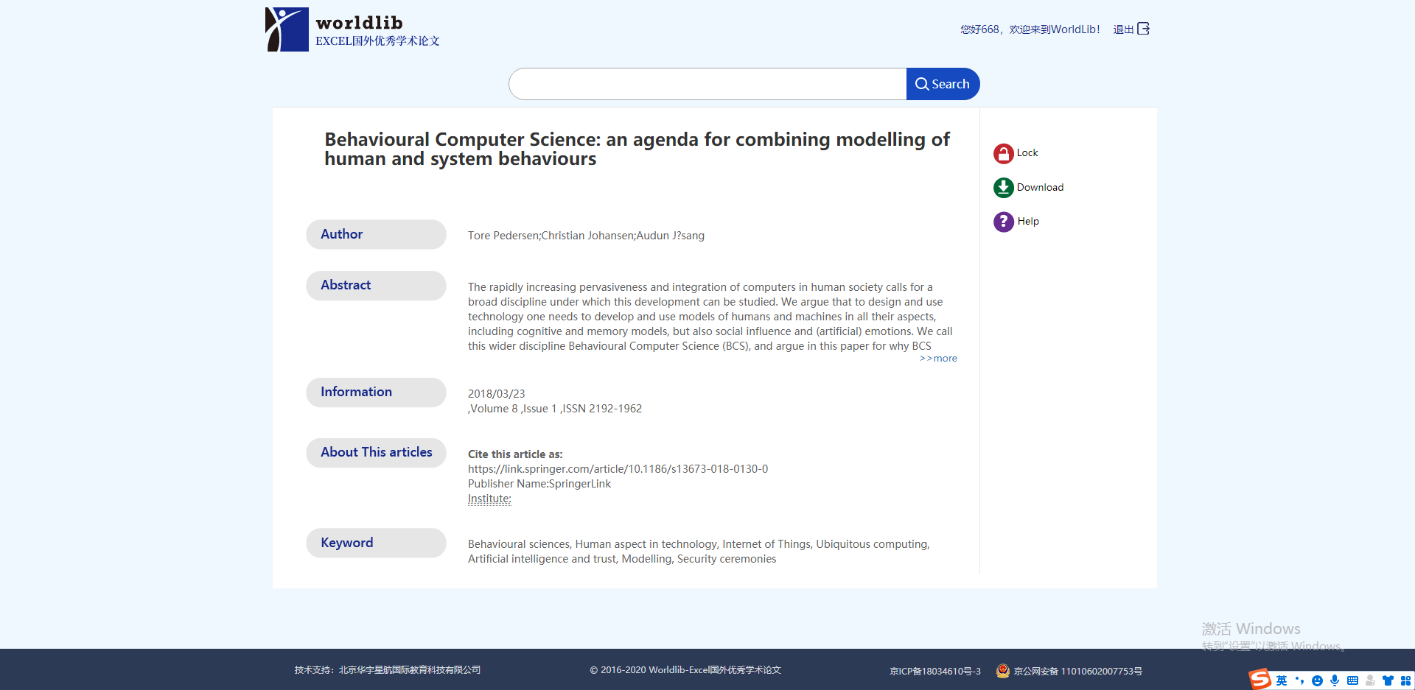
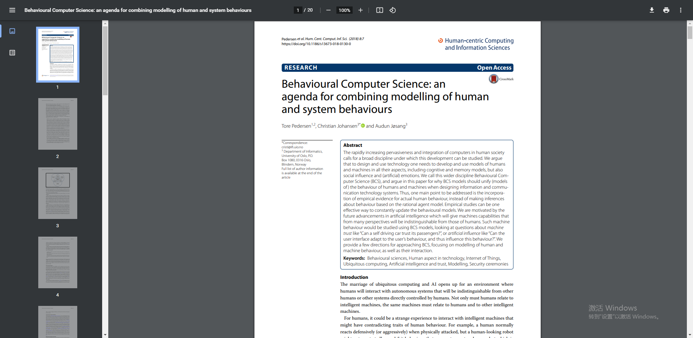
产品使用说明
步骤三：进入文章详情页，可以查看该文章的作者，发表时间以及摘要等相关信息。可以直接点击右侧的下载按钮进行下载或在线全文阅读。

Slide 23
THANK YOU

